Slide 1
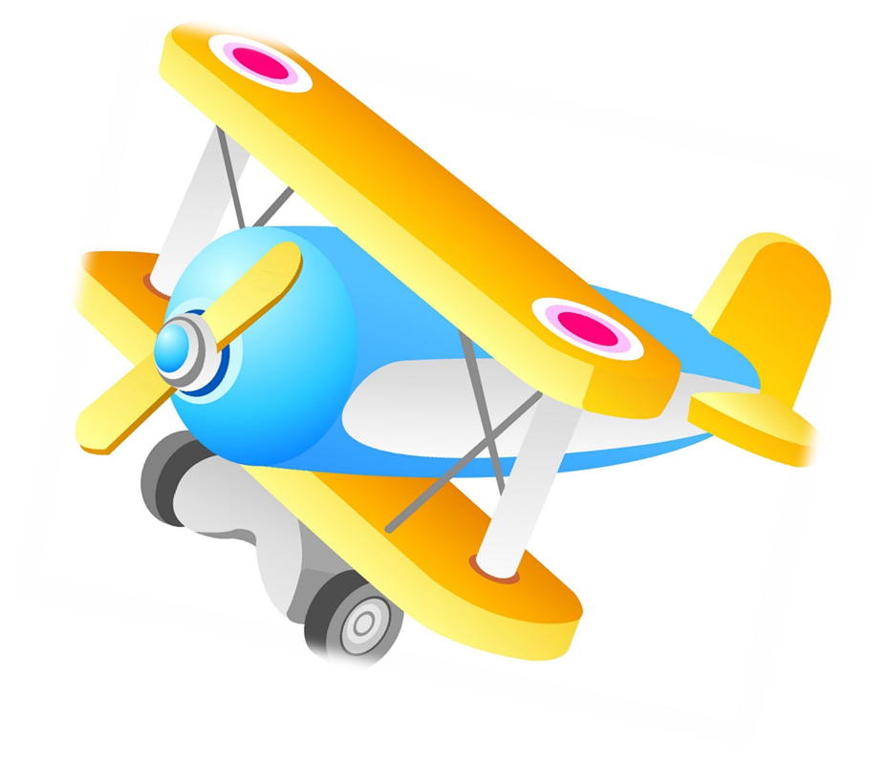
Мастер – класс: «Самолет для папы» - подарок на 23 февраля!
Выполнили: Кригер С.В.
Миронович М.В.

Slide 2
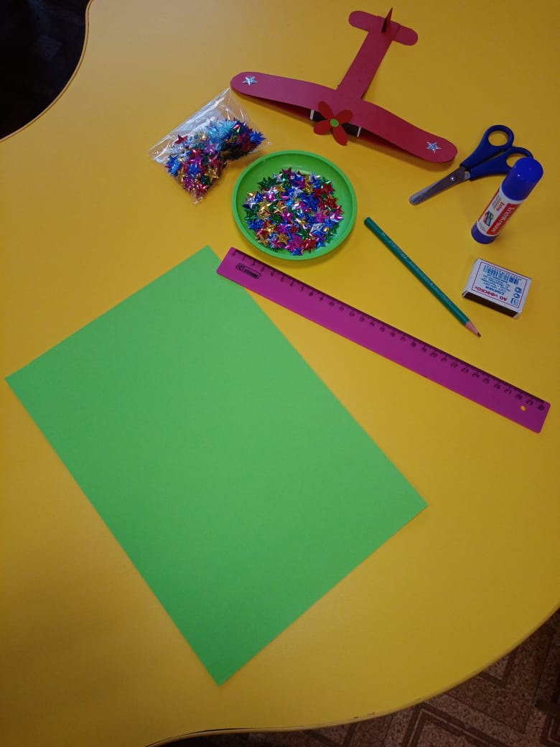
Приближается праздник День Защитника Отечества. Все ждут праздник и готовят подарок! И мы не исключение!
Предлагаю Вашему вниманию в подарок папе мастер класс по изготовлению самолета.
Для поделки нам понадобится: клей, цветной картон, простой карандаш, спичечный коробок и цветная бумага, украшения для декора.

Slide 3
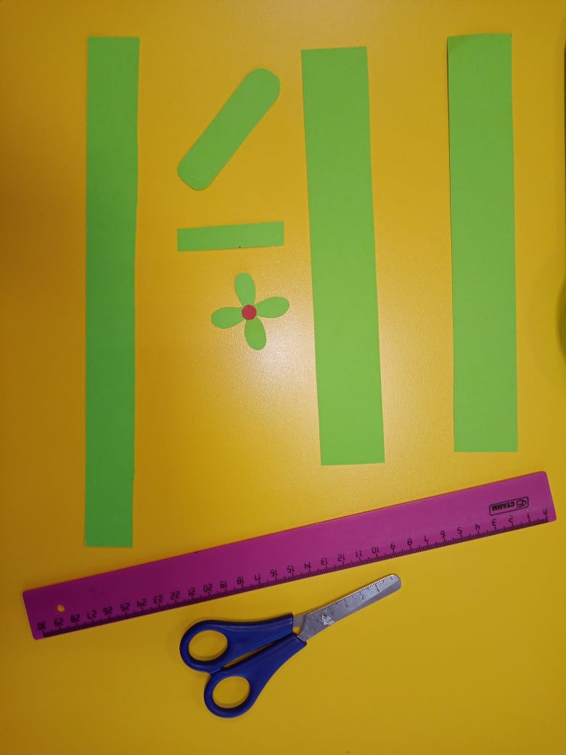
Размечаем картон : от края листа необходимо отрезать одну узкую полоску (около 2 см в ширину), длина которой равна длине этого листа.
Для хвостового оперения вырезаются ещё две узких и коротких полоски. Вырезаем детали для самолета.

Slide 4
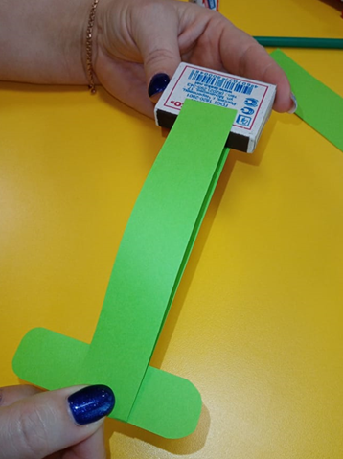
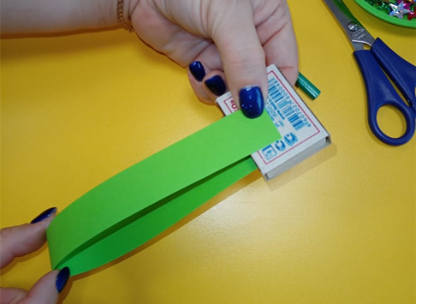
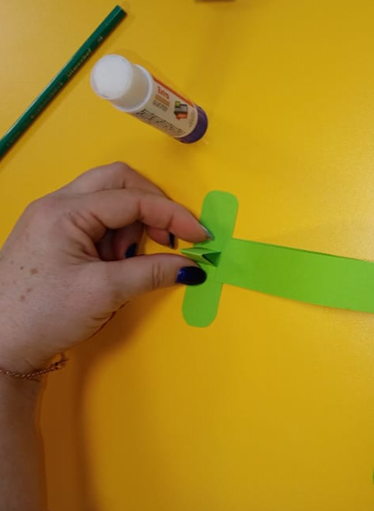
Хвостовой оперение выполняется следующим образом:
Одну короткую узкую полоску с скругленными уголками вклеивается внутрь согнутой пополам полосы, выполняющую роль хвоста.
Другую короткую полоску необходимо сложить
Пополам, отогнув по 0,5 см с каждой стороны и приклеить получившуюся деталь на заднюю часть хвоста.
Согнув самую длинную полоску, приклеиваем её к спичечному коробку, выполняющему роль корпуса будущего самолета.

Slide 5
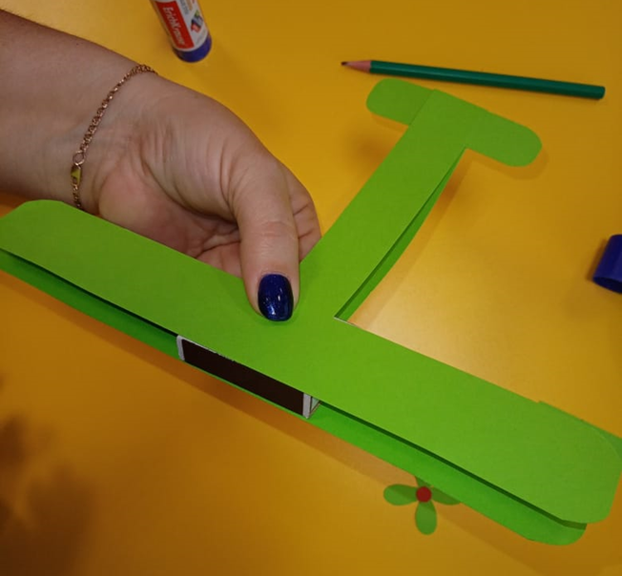
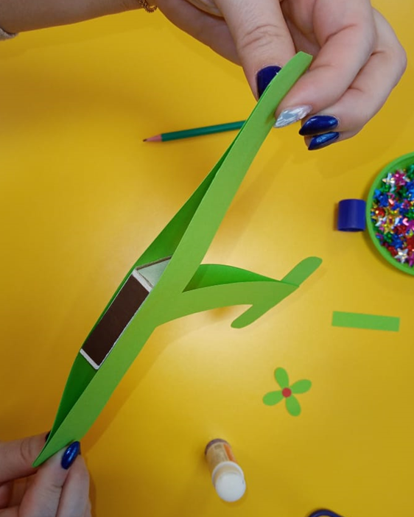
Для крыльев потребуется две полосы картона, ширина которых должна соответствовать ширине спичечного коробка.
Скруглив уголки у заготовок, приготовленных для крыльев сверху и снизу спичечного коробка приклеиваем крылья самолета.

Slide 6
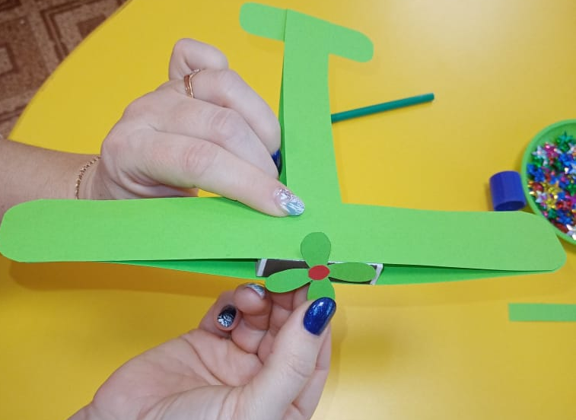
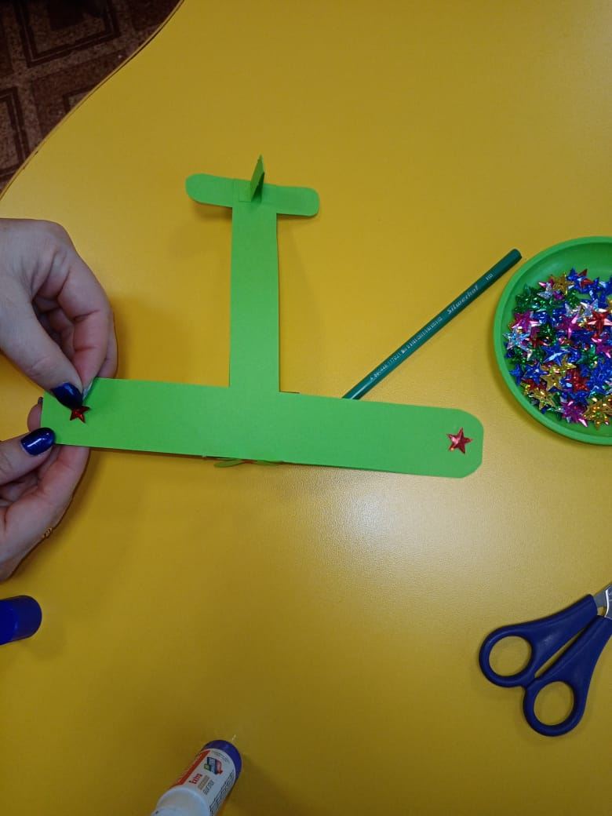
Из цветной бумаги вырезаем пропеллер, прикрепляем к середине коробки.
Большие звездочки размещаем на крыльях самолета.

Slide 7
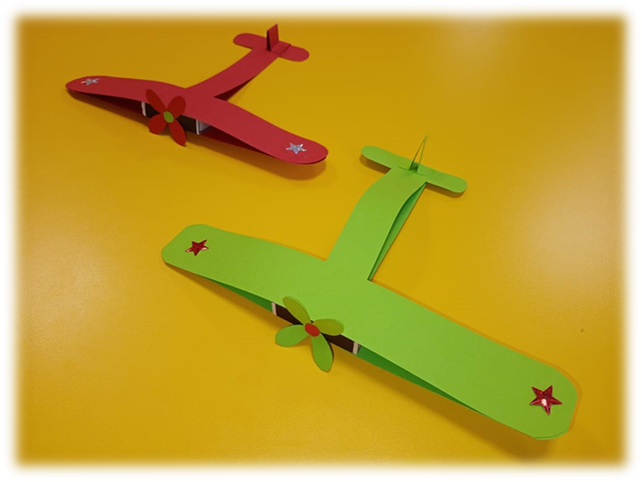
Руки в стороны – в полет
Отправляем самолет.
Правое крыло вперед,
Левое крыло вперед.
Раз, два, три, четыре –
Полетел наш самолет.

